Slide 1
Inwestycje OZE w projektach gminnych
(perspektywa 2014-2020)

Slide 2
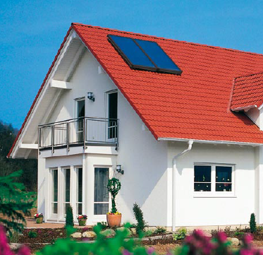
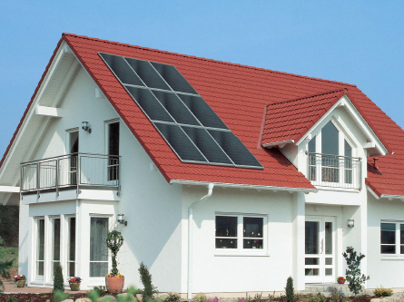
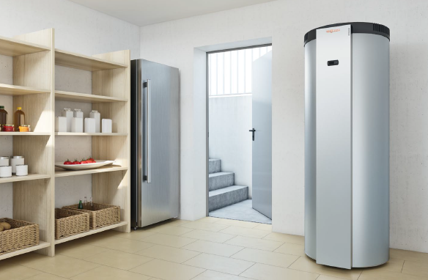
Instalacja solarna
Instalacja fotowoltaiczna
Instalacja pomp ciepła cwu

Slide 3
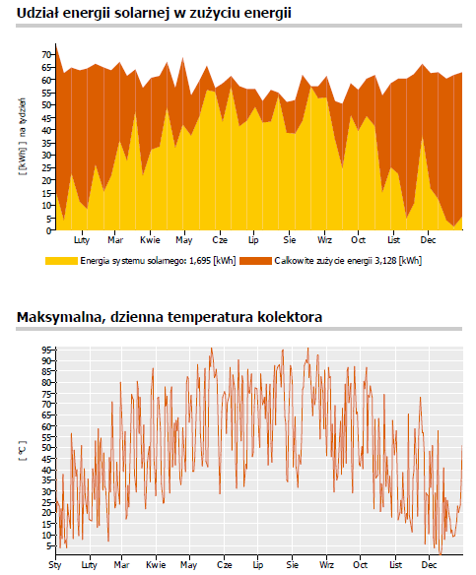
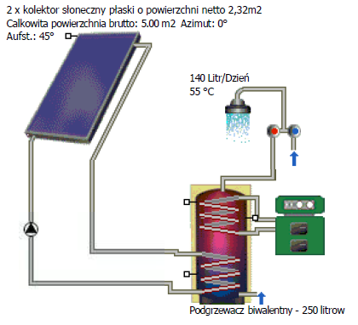
Instalacja solarna

Slide 4
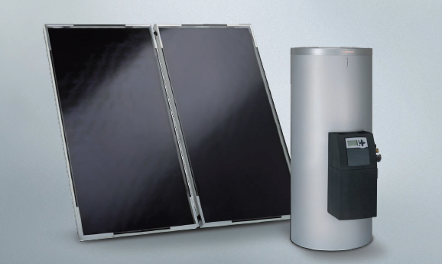
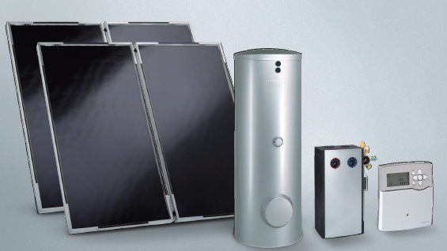
Instalacja solarna
Zalety:
Tylko częściowy wkład własny Beneficjenta (przeważnie 20-30%)
Gwarancja 10 lat
Bezpłatne przeglądy i wymiany płynu solarnego w okresie gwarancji
Min. 50% średniorocznego pokrycia przygotowania cwu przez instalację solarną.

Slide 5
Instalacja solarna
Ile uzyskam dzięki montażu instalacji solarnej?
Energia roczna z m² kolektora płaskiego: 534 kWh
Energia roczna z m² kolektora próżniowego: 616 kWh
Typowa mała instalacja do wspomagania wody
użytkowej dostarcza rocznie ~2500 kWh
O tyle mniej energii trzeba dostarczyć z innego paliwa,
co daje roczne oszczędności:
(z uwzględnieniem sprawności źródła ciepła)
Gaz ziemny => 313 m³
Gaz płynny => 234 kg
Olej opałowy => 298 litrów
Energia elektryczna => 2500 kWh
Granulat węglowy => 550 kg
koszt inwestycji | 12.000 PLN brutto
dotacja | 60%
wkład mieszkańca | 4800 PLN brutto
oszczędność roczna gazu ziemnego | 313 m3
oszczędność roczna kosztów podgrzewu cwu | 688 PLN brutto
rentowność | < 7 lat

Slide 6
Instalacja solarna
Zestawy oparte na kolektorach płaskich
Zestaw 1 (do 3 osób) – 2 kolektory płaskie – zasobnik cwu poj. 200 dm3 – cena 12.000 PLN brutto
Zestaw 2 (4 do 5 osób) – 3 kolektory płaskie – zasobnik cwu poj. 300 dm3 – cena 14.000 PLN brutto
Zestaw 3 (6 do 7 osób) – 4 kolektory płaskie – zasobnik cwu poj. 400 dm3 – cena 16.000 PLN brutto
Zestaw 4 (> 7 osób) – 5 kolektorów płaskich – zasobnik cwu poj. 500 dm3 – cena 18.500 PLN brutto
Zestawy oparte na kolektorach próżniowych
Zestaw 1 (do 3 osób) – 2 kolektory próżniowe – zasobnik cwu poj. 300 dm3 – cena 15.000 PLN brutto
Zestaw 2 (4 do 5 osób) – 3 kolektory próżniowe – zasobnik cwu poj. 400 dm3 – cena 18.500 PLN brutto
Zestaw 3 (6 do 7 osób) – 4 kolektory próżniowe – zasobnik cwu poj. 600 dm3 – cena 21.000 PLN brutto
Zestaw 4 (> 7 osób) – 5 kolektorów próżniowych – zasobnik cwu poj. 700 dm3 – cena 24.000 PLN brutto

Slide 7
Instalacja solarna
Zalety rozwiązań opartych na kolektorach próżniowych:
Wyższa wydajność średnioroczna z 1m2 powierzchni kolektora – oszczędność miejsca na dachu
Absorpcja promieniowania rozproszonego umożliwia wyższe uzyski nawet w pochmurne dni.
Próżnia izolatorem – lepsza odporność na zmiany temp. otoczenia kolektora (wyższe uzyski w zimowe dni)
Technologia oparta na termicznym wyłączaniu się rur próżniowych przy stagnacji zabezpiecza instalację solarną przed przegrzewem
W przypadku uszkodzenia kolektora możliwa wymiana pojedynczej rury bez konieczności opróżniania układu glikolowego i wymiany całego kolektora.
Możliwość zabudowy na połaci innej niż południowa (np. wschodniej lub zachodniej) lub bezpośrednio na fasadzie budynku.
Zastosowanie kolektorów płaskich i próżniowych w jednym projekcie umożliwia realizację inwestycji we wszystkich domach bez względu na orientację połaci dachowej.

Slide 8
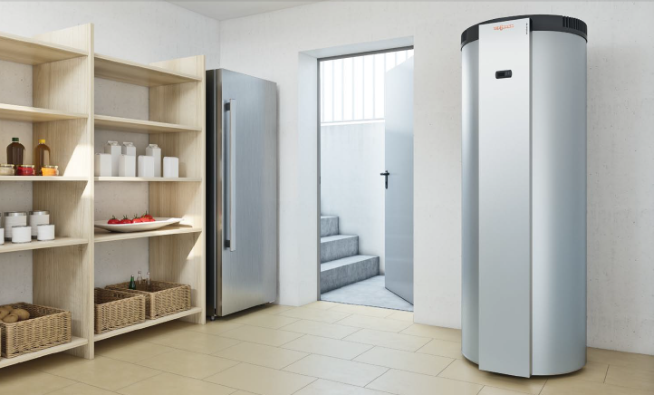
Instalacja pompy ciepła powietrze/woda dla celów cwu

Slide 9
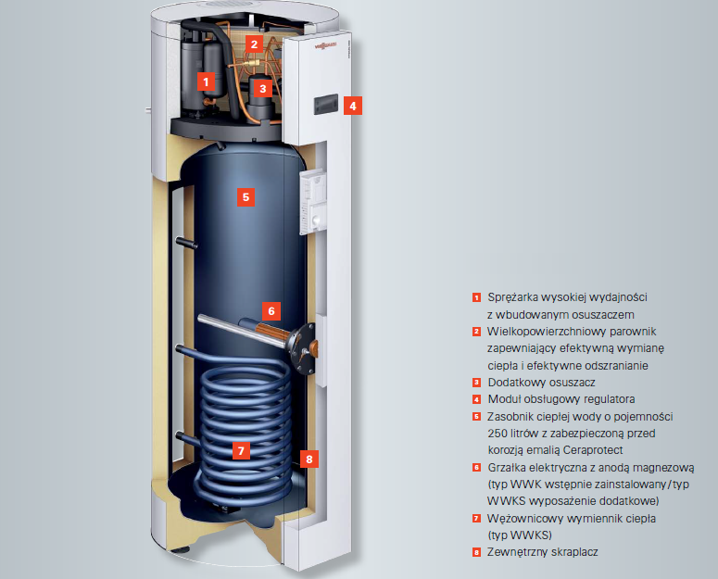
Instalacja pompy ciepła powietrze/woda dla celów cwu

Slide 10
Instalacja pompy ciepła powietrze/woda dla celów cwu
Moc na potrzeby cwu
(od 15 do 55C przy temp. powietrza 15C): 1,3 kW
Pobór mocy elektrycznej: 0,425 kW
COP dla A15/W10-55: > 3
Zakres temp. powietrza: -5C do +35C
Pojemność zasobnika: min 250 dm3
Wysokość: max 1760 mm
(dopuszczalny montaż w pomieszczeniach o wys. 2 m)
Klasa efektywności: A

Slide 11
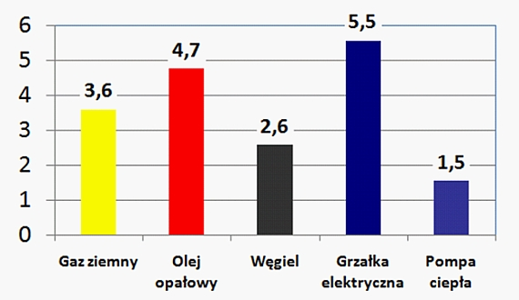
Instalacja pompy ciepła powietrze/woda dla celów cwu

Slide 12
Instalacja pompy ciepła powietrze/woda dla celów cwu
koszt inwestycji | 10.000 PLN brutto
dotacja | 60%
wkład mieszkańca | 4000 PLN brutto
Udział w energii rocznej | 74 %
oszczędność roczna kosztów podgrzewu cwu | 321 PLN brutto
rentowność | < 12,5 lat

Slide 13
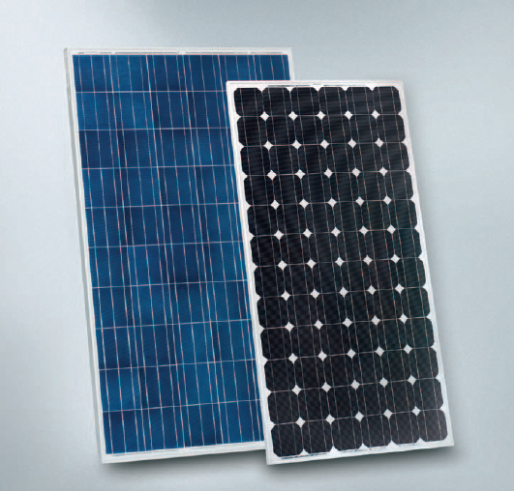
Instalacja fotowoltaiczna

Slide 15
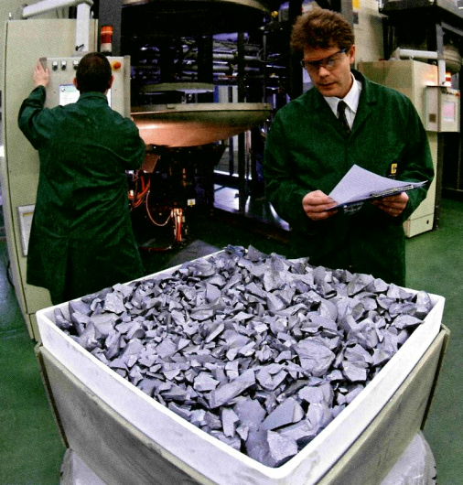
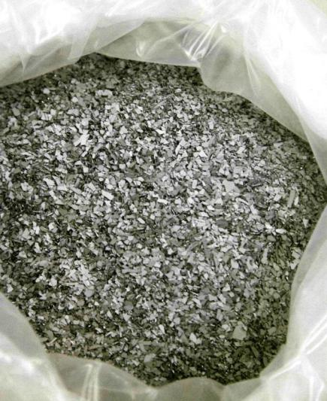
Instalacja fotowoltaiczna
Kruszywo krzemowe,
Czystość 99%
Produkt końcowy : czysty krzem

Slide 16
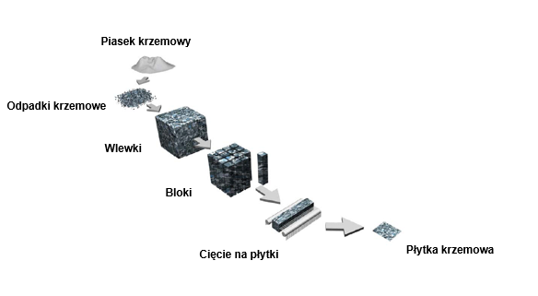
Instalacja fotowoltaiczna

Slide 17
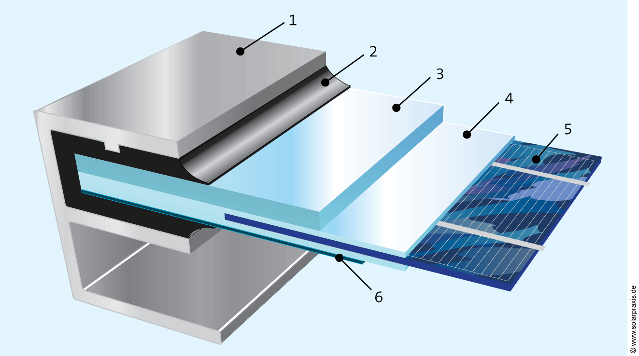
Instalacja fotowoltaiczna

Slide 18
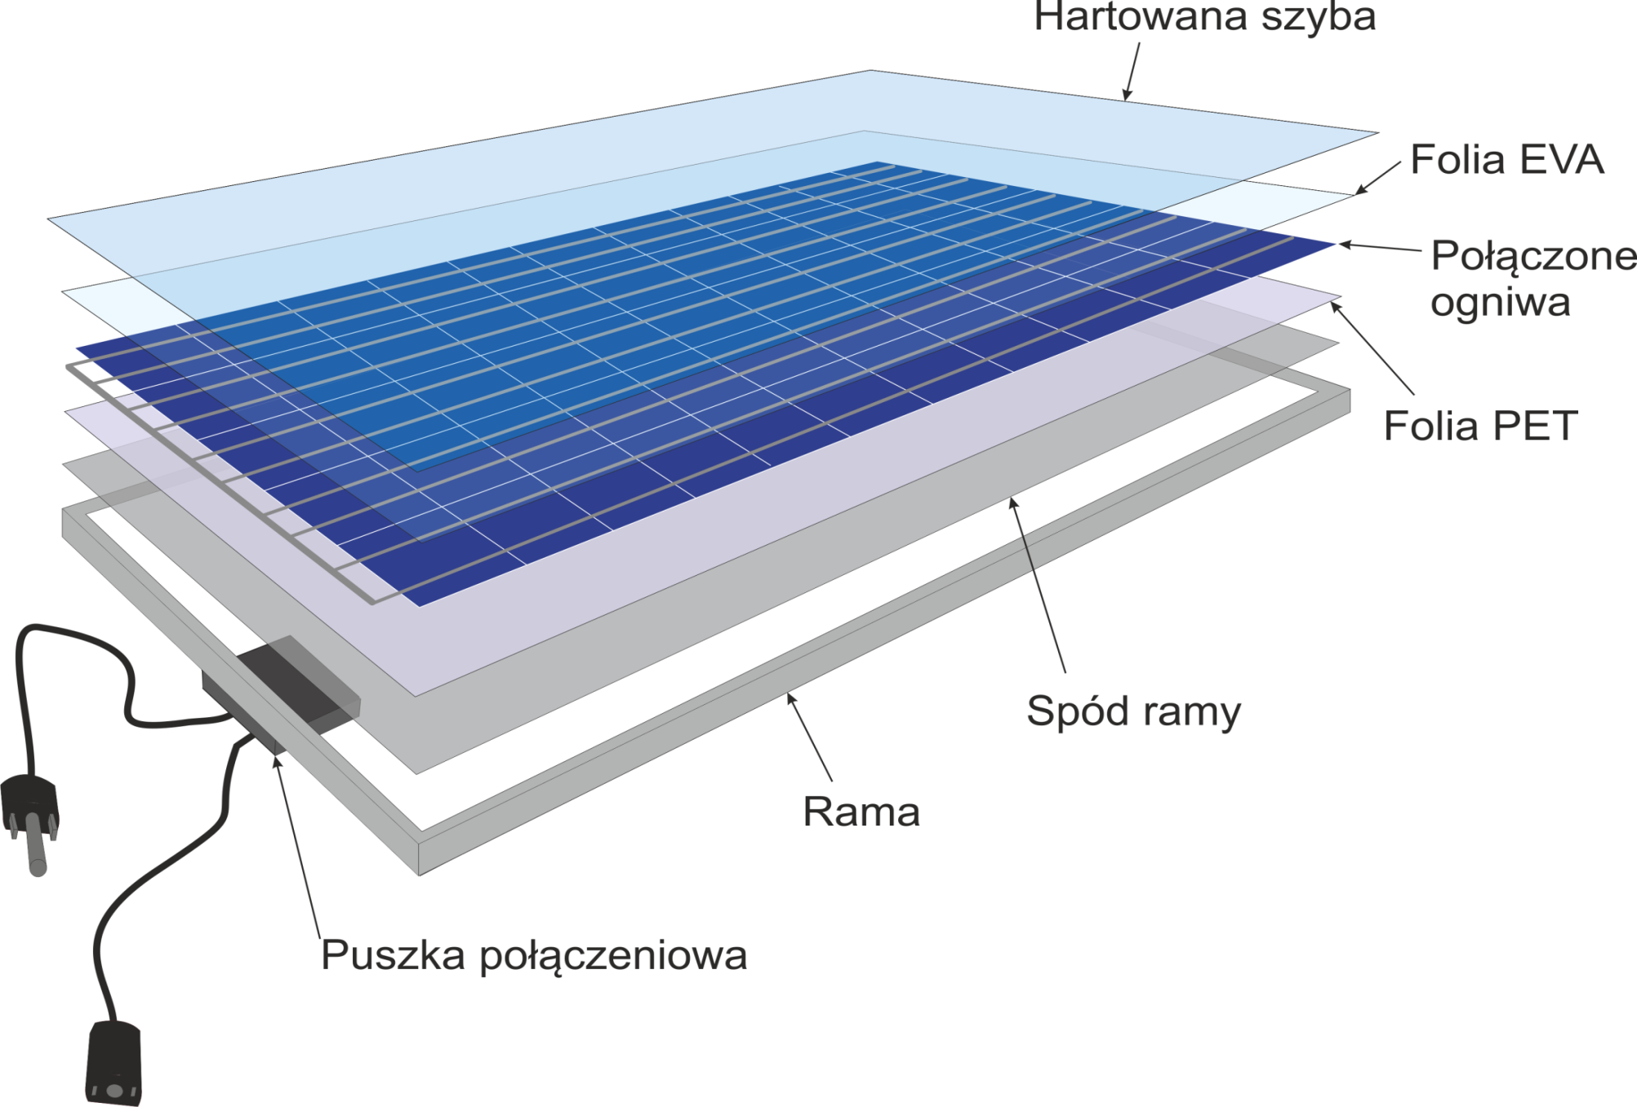
Instalacja fotowoltaiczna

Slide 19
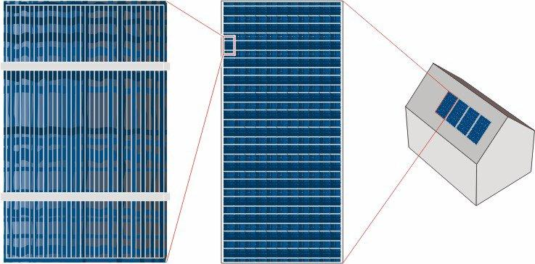
Instalacja fotowoltaiczna

Slide 20
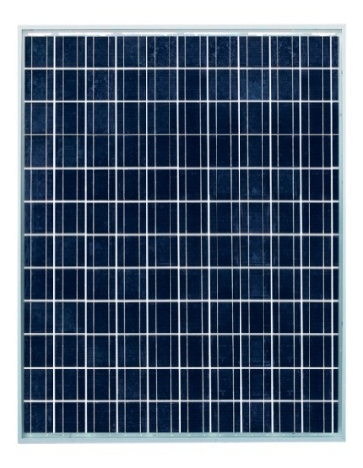
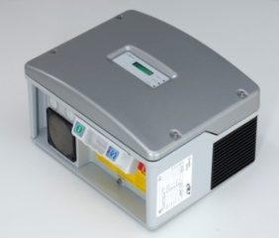
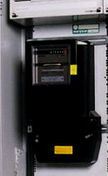
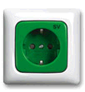
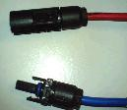


Instalacja fotowoltaiczna
Moduł
Generator
Inwerter
Licznik energii
Sieć
elektryczna
=
~

Slide 21
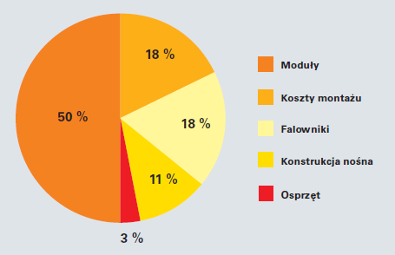
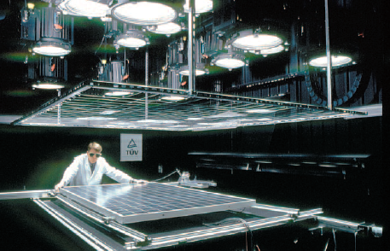
Instalacja fotowoltaiczna

Slide 22
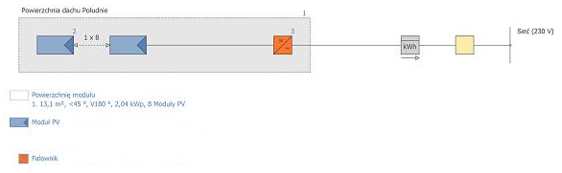
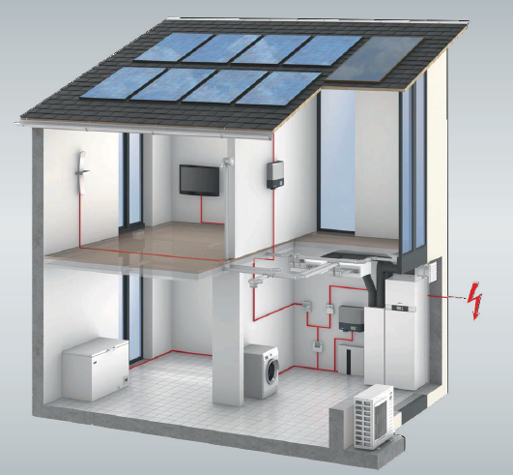
Instalacja fotowoltaiczna

Slide 23
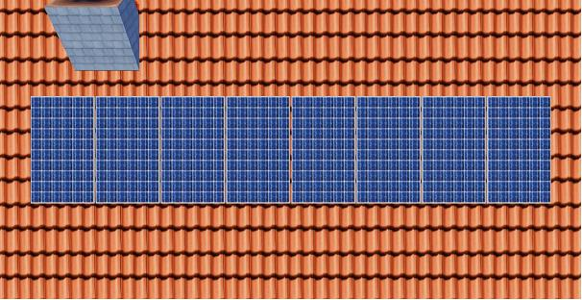
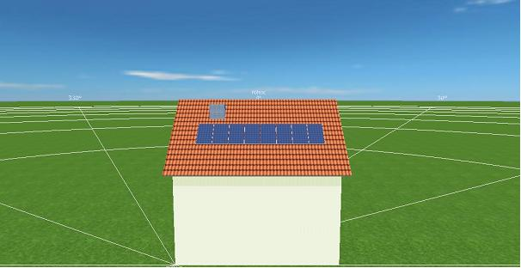
Instalacja fotowoltaiczna

Slide 24
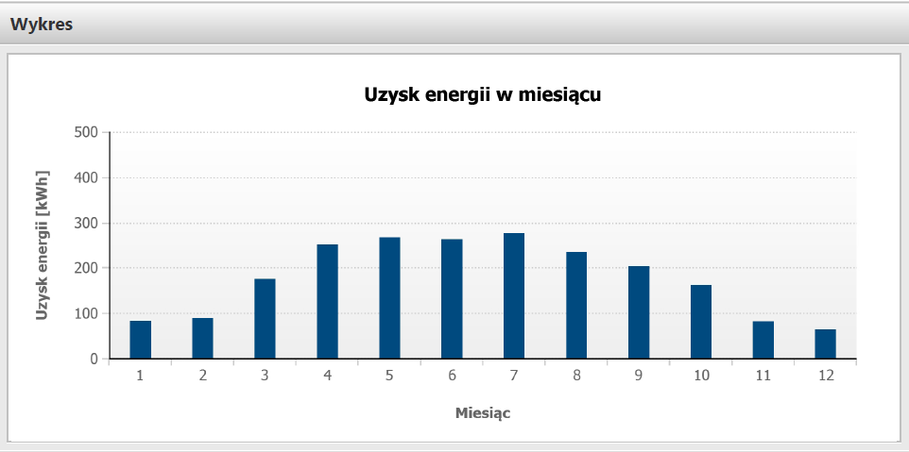
Instalacja fotowoltaiczna

Slide 25
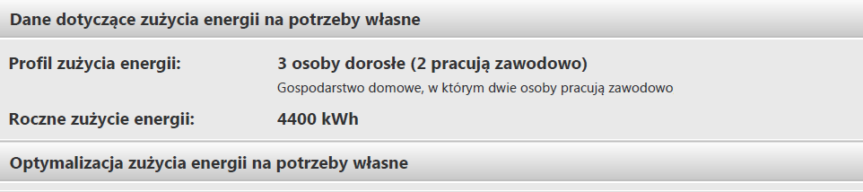
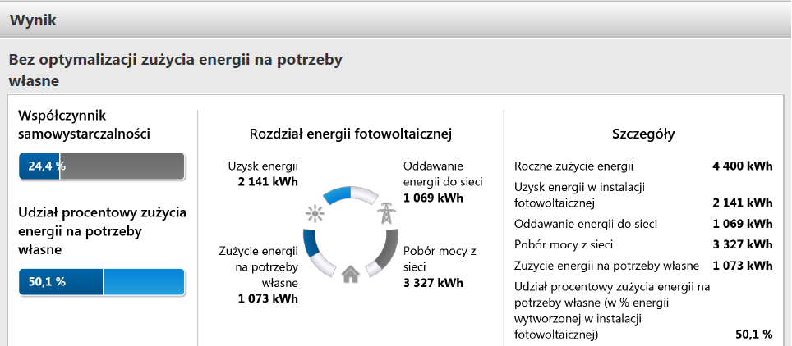
Instalacja fotowoltaiczna

Slide 26
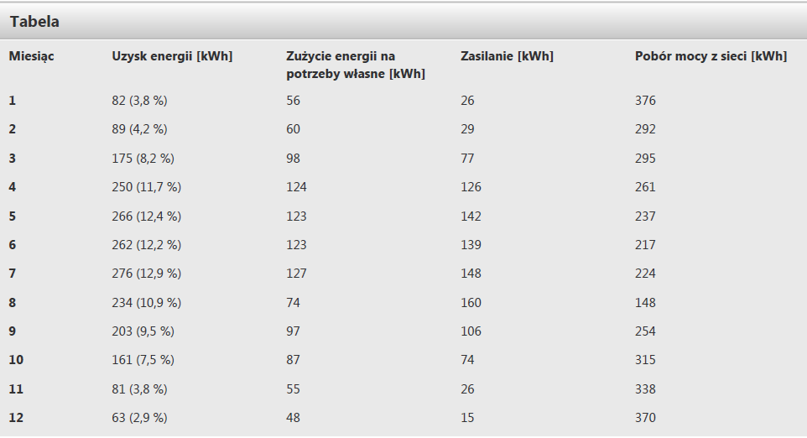
Instalacja fotowoltaiczna

Slide 27
Instalacja fotowoltaiczna

Slide 28
Instalacja fotowoltaiczna
koszt łączny "pod klucz" brutto | Moc instalacji [kWp] | Roczne uzysk z instalacji PV [kWh/rok] | Roczne oszczędności przy konsumpcji min 50% energii wyprodukowanej [kWh/rok] | Roczne oszczędności z konsumpcji en. z instalacji PV (przy założeniu 0,55 PLN/kWh) [PLN/rok] | Okres zwrotu bez dofinansowania [lata] | Okres zwrotu z dofinansowaniem 60% [lata]
14 500,00 zł | 2,04 | 2141 | 1073 | 590,15 | 24,5 | 9,8
koszt inwestycji | 14.500 PLN brutto
dotacja | 60%
wkład mieszkańca | 5.800 PLN brutto
oszczędność roczna en. el. | 590 PLN brutto
rentowność | 9,8 lat

Slide 29
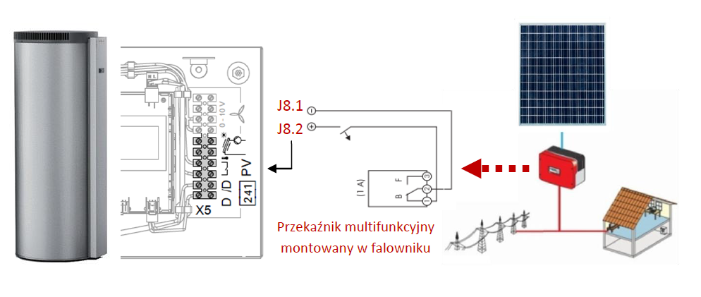
Instalacja fotowoltaiczna + pompa ciepła powietrze/woda dla celów cwu

Slide 30
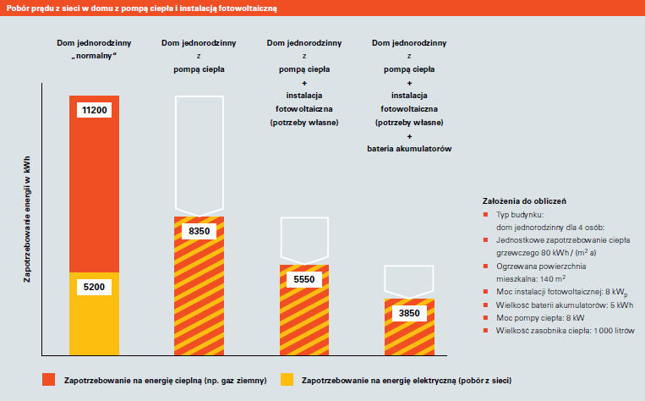
Instalacja fotowoltaiczna + pompa ciepła powietrze/woda dla celów cwu

Slide 31
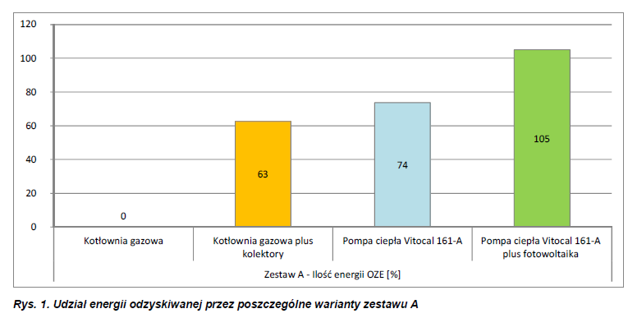
Podsumowanie

Slide 32
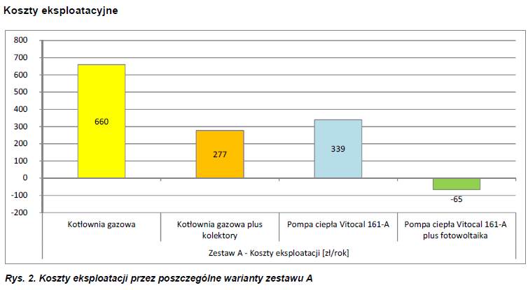
Podsumowanie

Slide 33
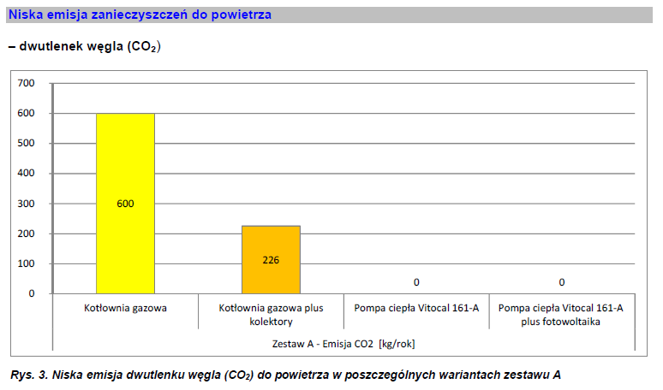
Podsumowanie

